Slide 1
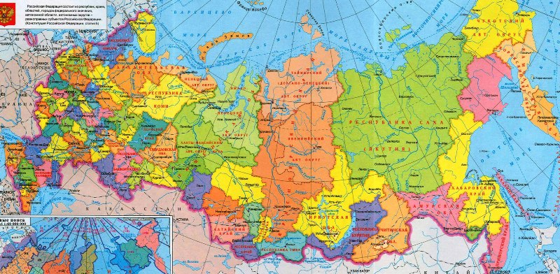
Моя Родина-Россия!

Slide 2
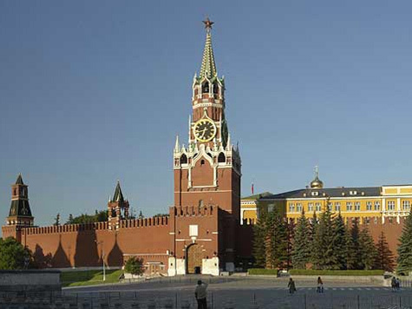
МОСКВА – СТОЛИЦА НАШЕЙ
РОДИНЫ

Slide 3

ОХРАНЯЙТЕ И БЕРЕГИТЕ НАШУ ЗЕМЛЮ

Slide 4

Наша планета Земля очень щедра и богата:
Горы, леса и поля – дом наш родимый ребята!
Давайте будем беречь планету,
Другой такой на свете нету.
Развеем над нею и тучи, и дым.
В обиду её никому не дадим.
Беречь будем птиц, насекомых, зверей.
От этого станем мы только добрей.
Украсим всю землю садами, цветами.
Такая планета нужна нам самим.

Slide 5
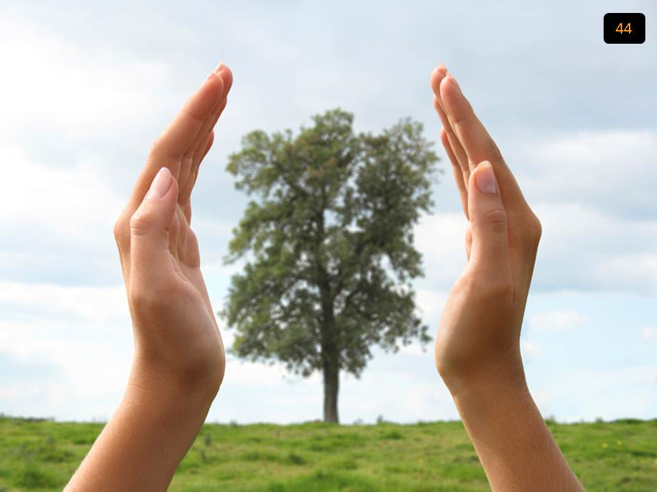
Берегите деревья

Slide 6
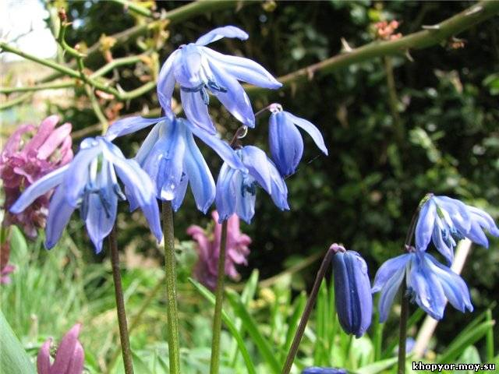
цветы

Slide 7
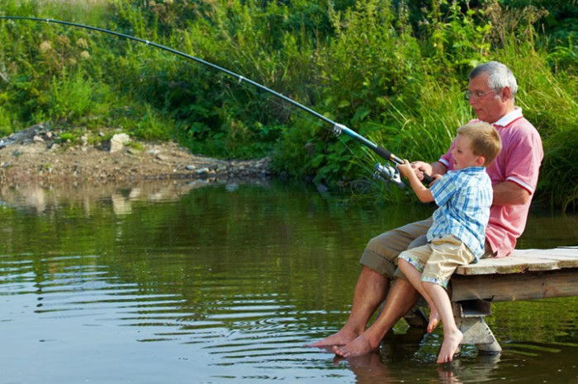
Охраняйте водоемы

Slide 8


Slide 9
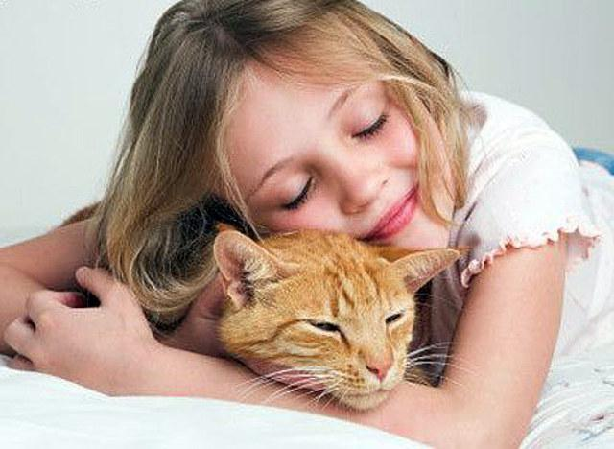
Берегите и любите животных

Slide 10
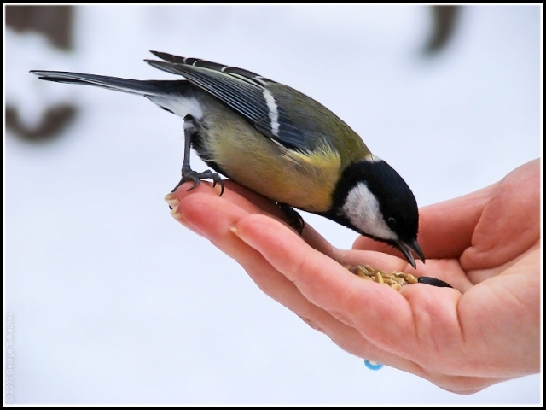
Охраняйте птиц

Slide 11
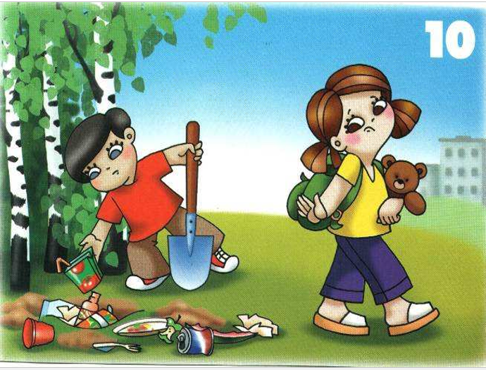
Не оставляйте мусор
в лесу

Slide 12
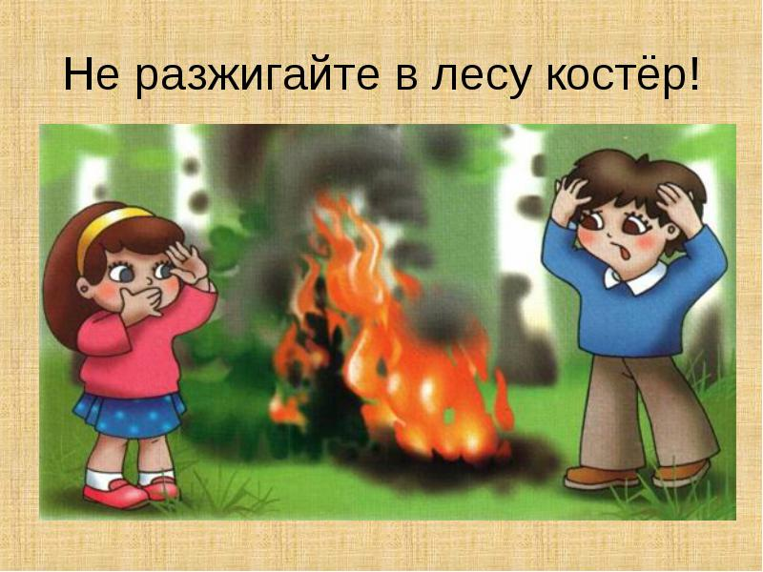

Slide 13


